Slide 1
Конкурс лучших муниципальных практик и инициатив социально-экономического развития
в муниципальных образованиях на территориях присутствия Госкорпорации «Росатом» в 2021 году
«Библиотека – старшему поколению: программа по оказанию помощи представителям старшего поколения в открытии новых путей самореализации в современном обществе, формировании позитивного отношения к жизни»

Slide 2
Территория реализации практики:
Россия, Челябинская область, Трехгорный городской округ
Город Трехгорный расположен в западной части Челябинской области в зоне предгорий Урала в двухстах километрах от областного центра - г. Челябинска. Является закрытым административно-территориальным образованием (ЗАТО). По численности населения Трехгорный относится к малым городам России. Город Трехгорный входит в Ассоциацию закрытых административно-территориальных образований системы «РОСАТОМ». Он обладает мощной производственной базой, развитой системой образования, здравоохранения, сетью социальных и культурных учреждений.
Общая численности жителей на 2018 год составляет 32,5 тысячи человек.
По информации Росстата, в 2018 году в Российской Федерации из 146,7 млн. человек каждый четвертый (37,9 млн. человек) находился в возрасте старше трудоспособного, что составляло 25,4 % ко всему населению страны. Такая же примерно ситуация и в Трехгорном городском округе: население старше трудоспособного возраста составляет около 21,4 % от всех жителей города. Таким образом, количество жителей, на которых направлена практика, составляет чуть более 1/5 населения города.

Slide 3
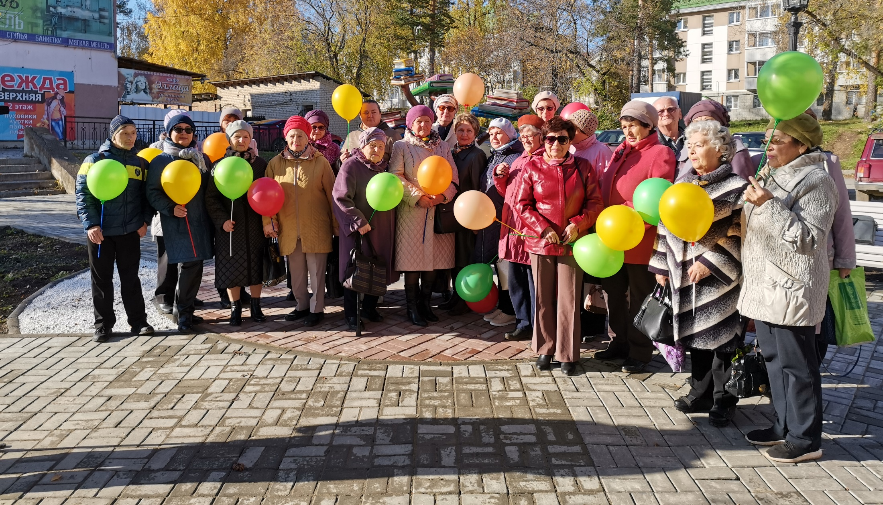
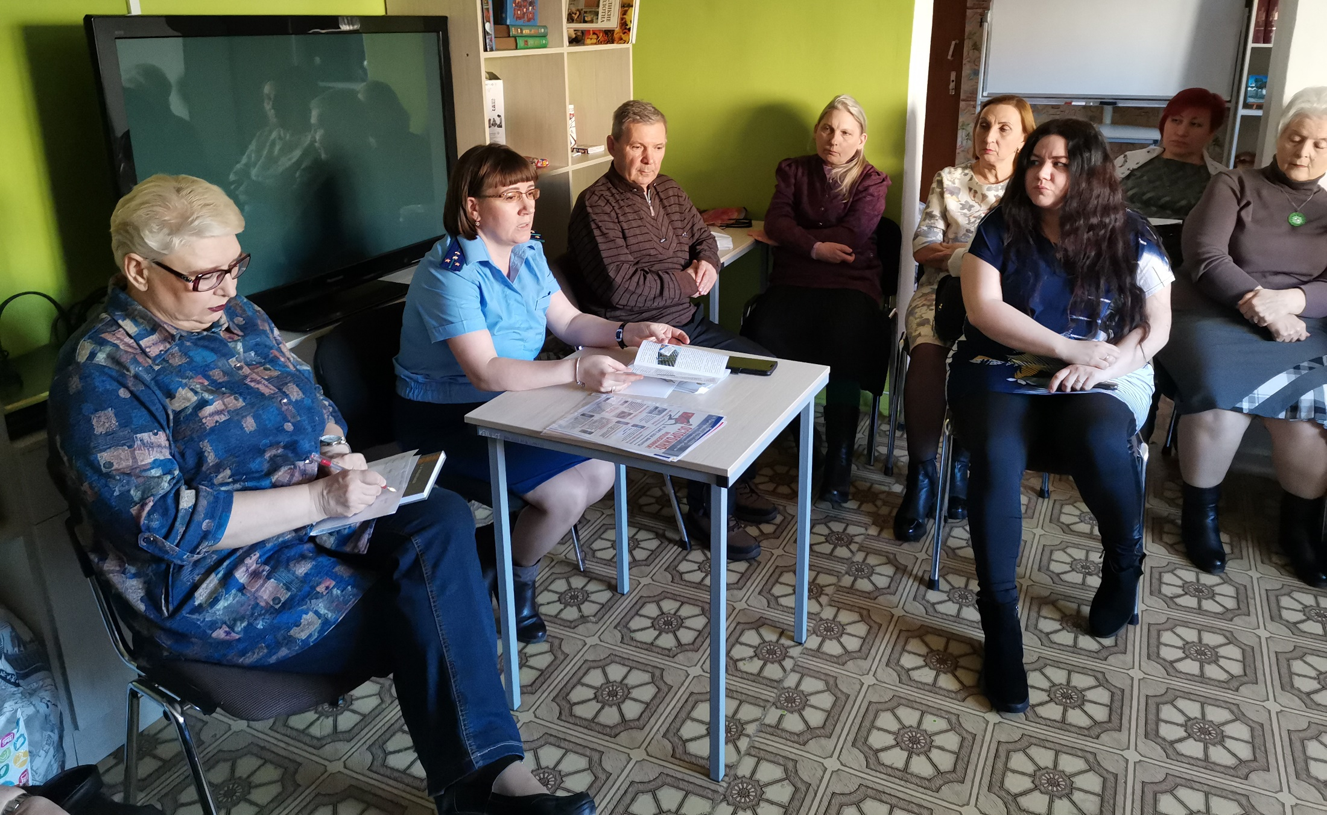
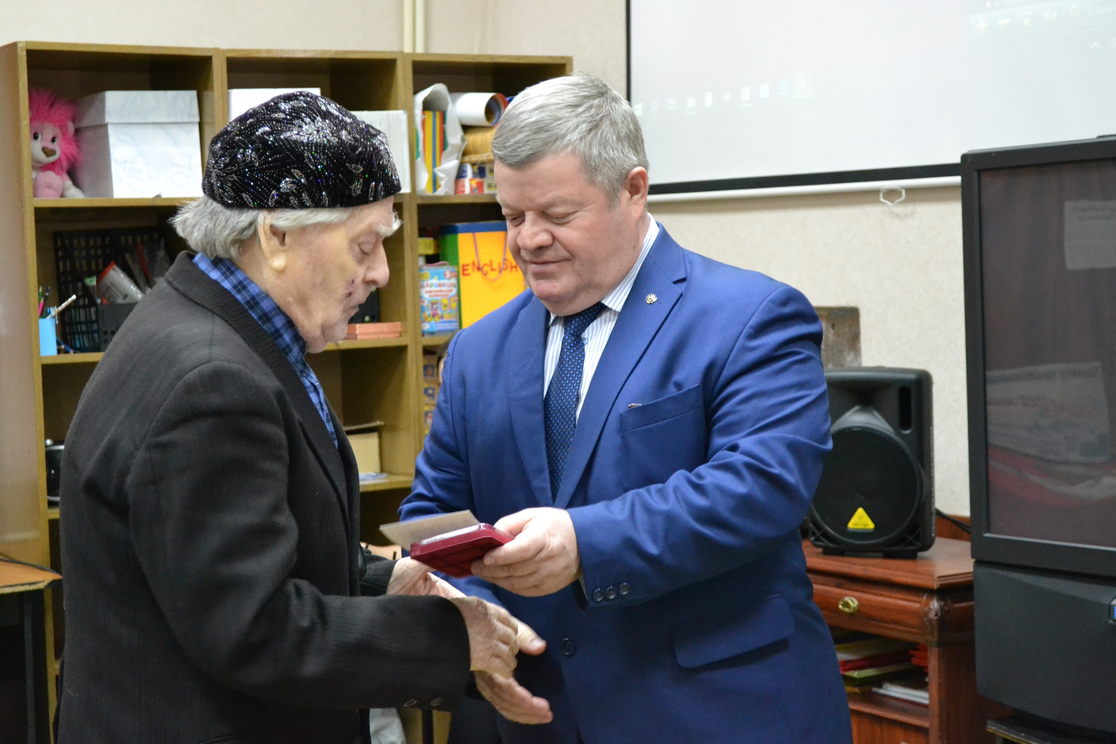
В публичных библиотеках страны обслуживанию таких категорий читателей, как пожилые и престарелые люди, инвалиды, всегда отводится значительное место.
Программа ЦГБ Трехгорного «Библиотека – старшему поколению…» предполагает проведение различных лекций, бесед, мастер-классов, тренингов, мероприятий досугового характера. Для тех, кто не может самостоятельно посещать библиотеку, организуется обслуживание на дому.
Реализация программы дает возможность пожилым гражданам бесплатно получать определенный уровень знаний, умений и навыков, обретать уверенность в своих силах и быстрее адаптироваться к непростым условиям жизни.
Торжественное открытие Рябинового сквера
«Вопросы ЖКХ». Встреча с помощником прокурора Трехгорного городского округа Л.А. Епифановой
Торжественный вечер «Поклонимся великим тем годам». Вручение юбилейных медалей

Slide 4
ЦЕЛЬ:
- содействие социальной адаптации пожилых людей и людей с ограниченными возможностями, расширение их социокультурных контактов.
ЗАДАЧИ:
- создание условий для обеспечения гражданам старшего поколения доступа к информационным ресурсам;
- развитие услуг по формированию у старшего поколения функциональной грамотности (компьютерной, правовой, финансовой, языковой);
- организация досуга граждан старшего поколения с учетом их интересов и потребностей; привлечение их к участию в культурно-массовых мероприятиях, проводимых библиотекой;
- расширение круга общения пожилых людей, развитие позитивных социальных контактов; поддержка творческой активности граждан;
- создание в библиотеке комфортных условий для организации досуга данной категории пользователей;
- приоритетное обслуживание ветеранов и инвалидов, предоставление им необходимых документов, книг и периодических изданий.
Литературная встреча у есенинской берёзки «Я сердцем никогда не лгу… К 125-летию со дня рождения Сергея Есенина»

Slide 5
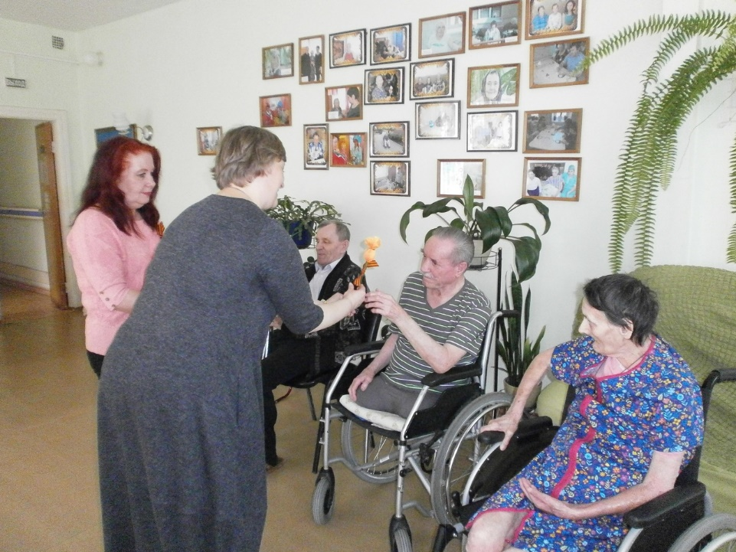
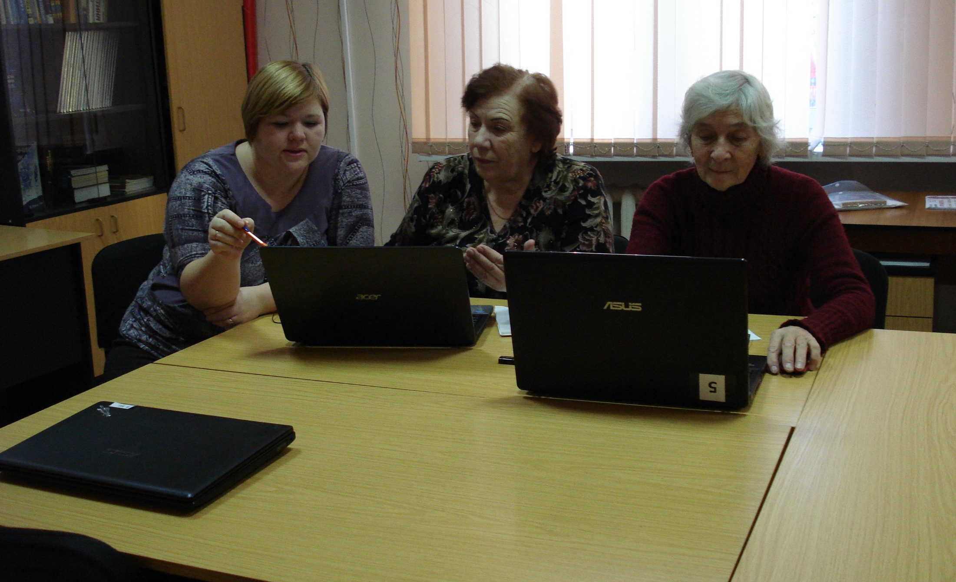
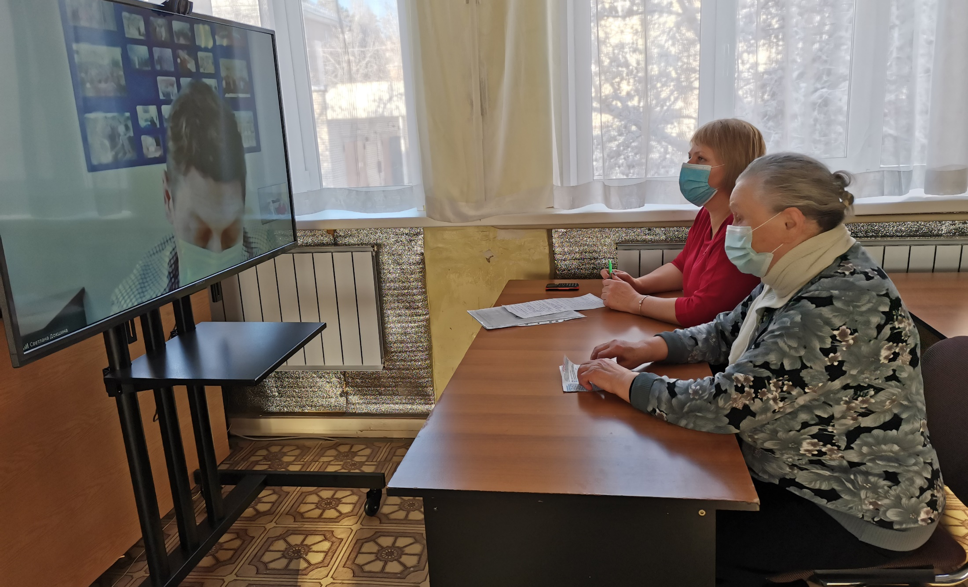
Результаты внедрения практики
Библиотечно-информационное обслуживание на дому и в Доме ветеранов (книгоношество и громкие чтения).
Обучение основам компьютерной грамотности граждан пожилого возраста в Школе компьютерной грамотности для взрослых «ВКУРСЕ.RU».
Активное участие ветеранов в областном проекте «Знать законы – знать свои права» по бесплатной юридической помощи населению Челябинской области.

Slide 6
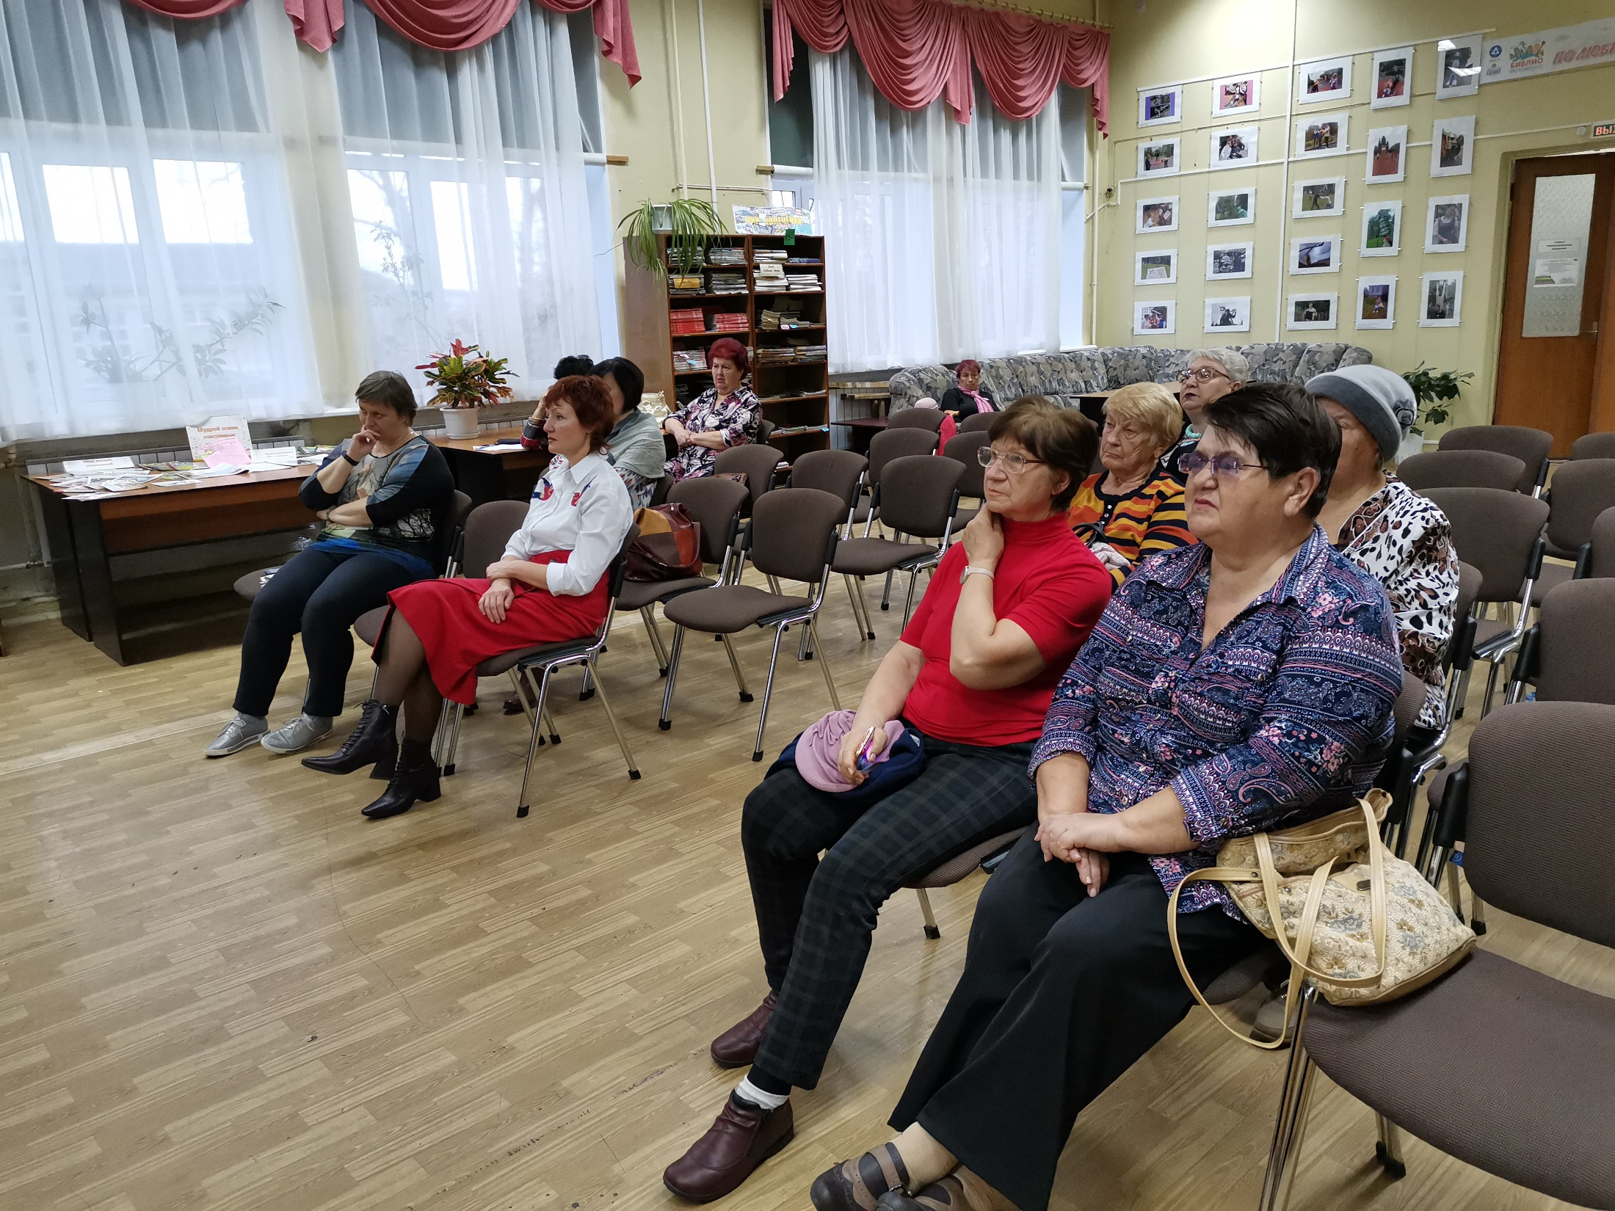
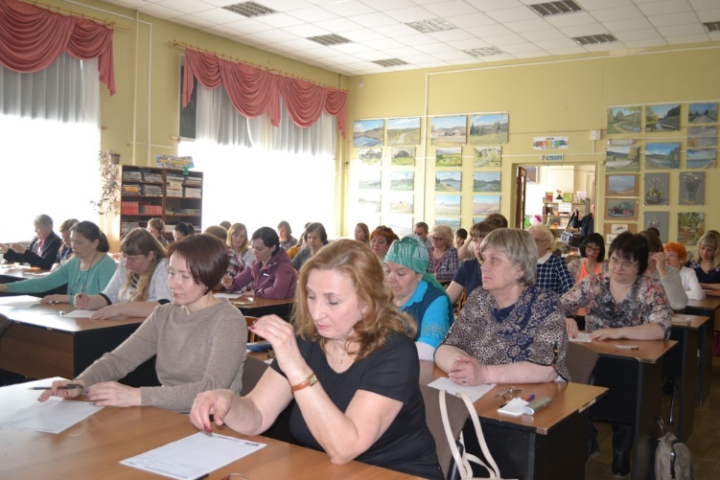
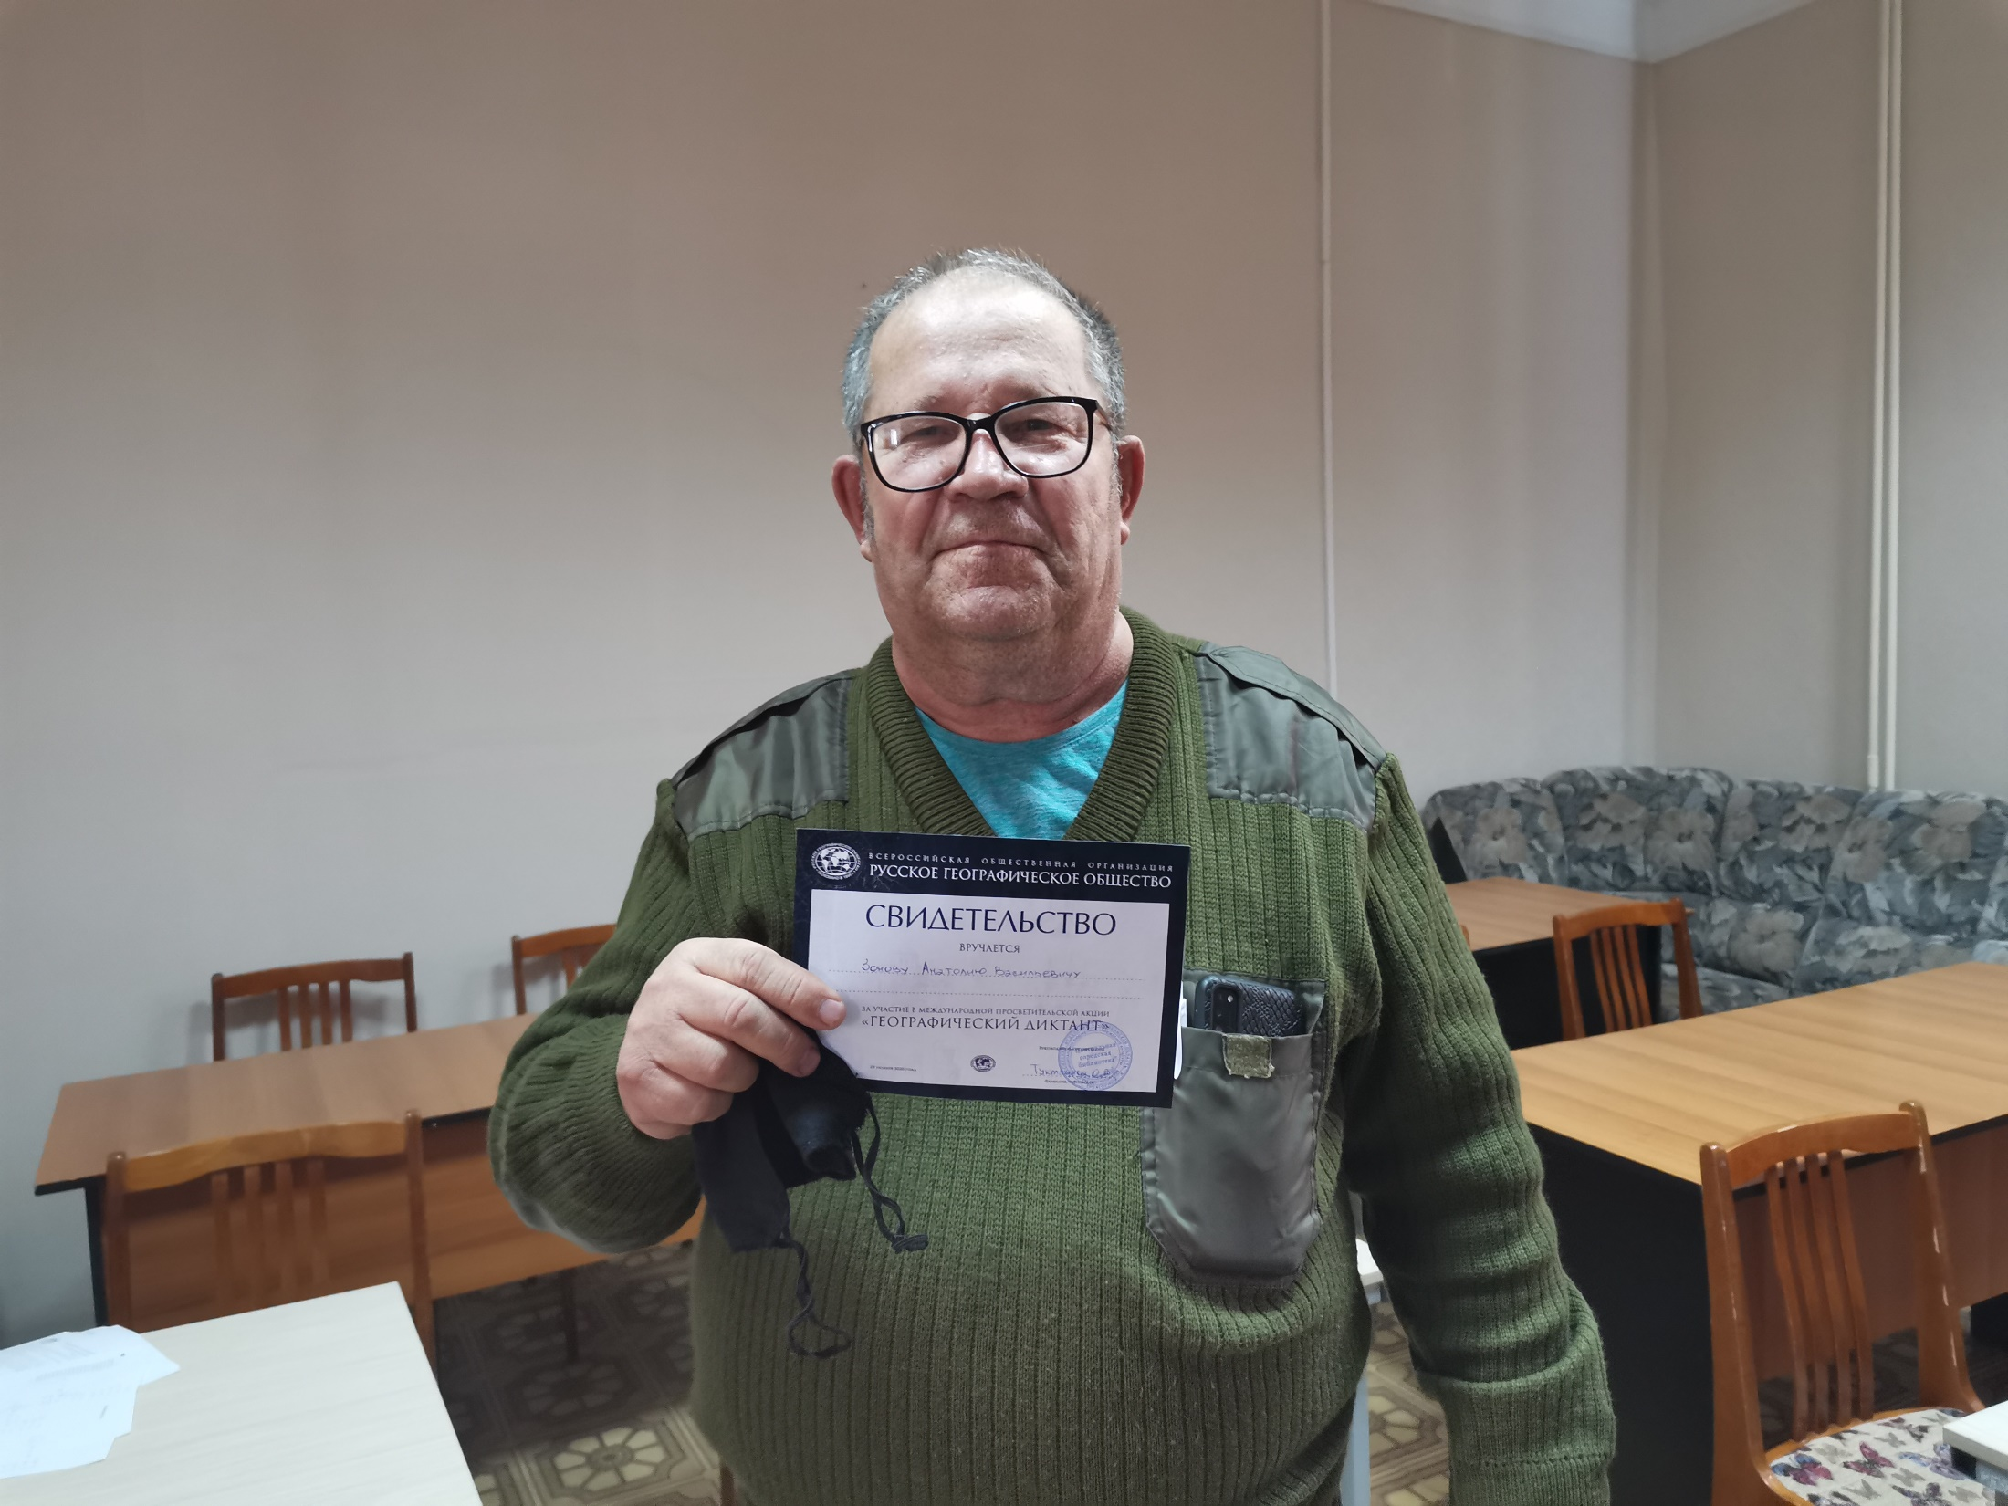
Проект «Телемост с автором» в рамках международного библиотечного проекта #БиблиоМост.
Участие в ежегодной всемирной просветительской акции «Тотальный диктант» и Международной просветительской акции «Географический Диктант»

Slide 7
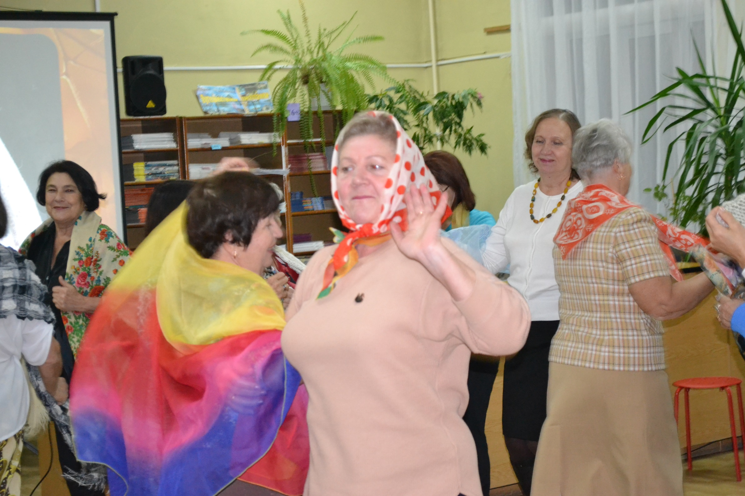
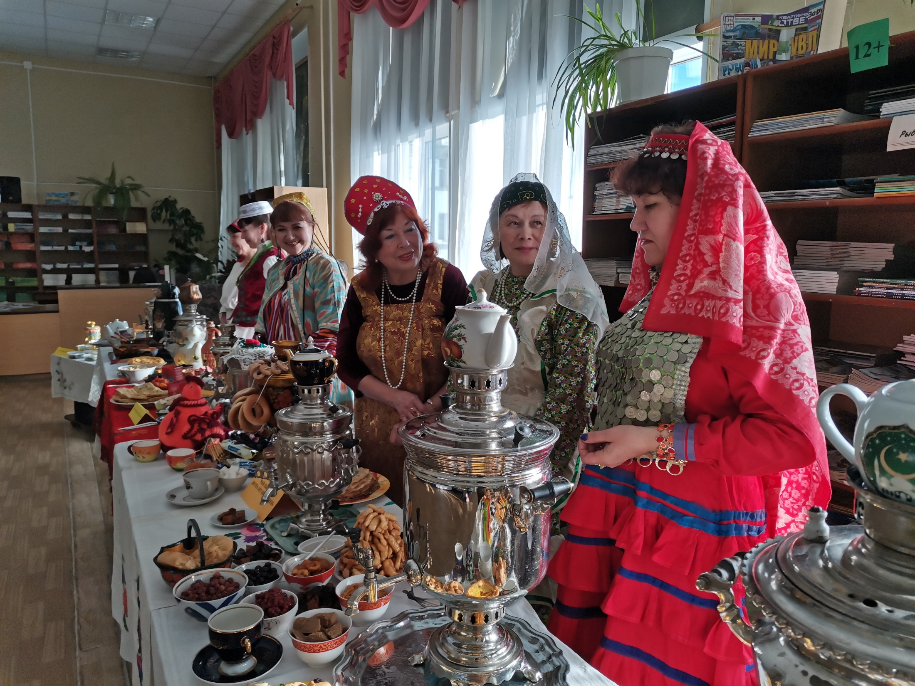
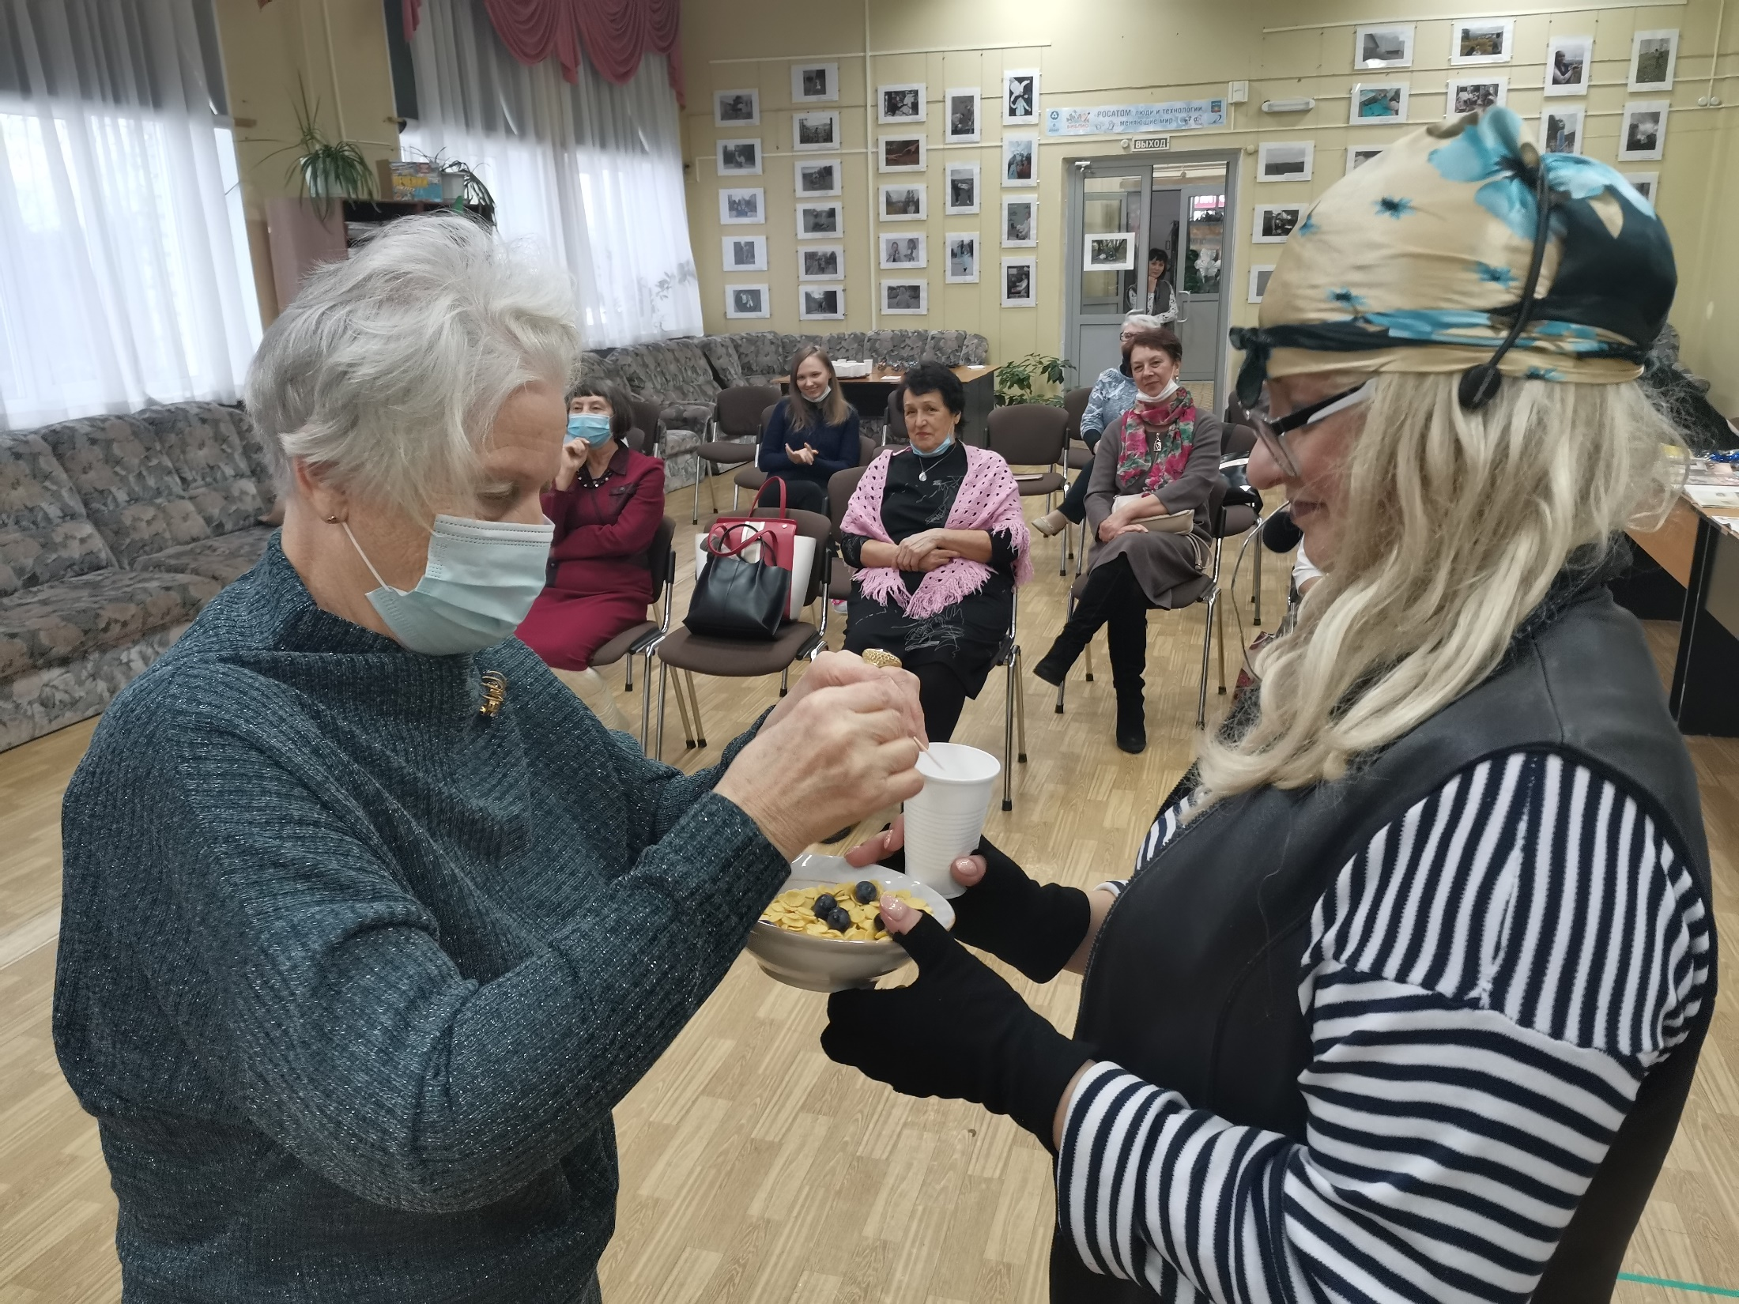
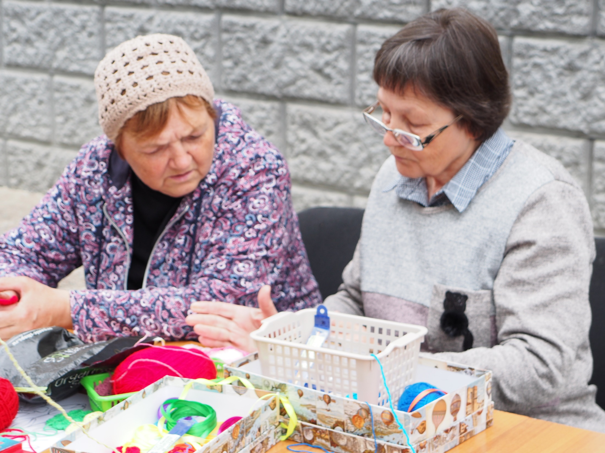
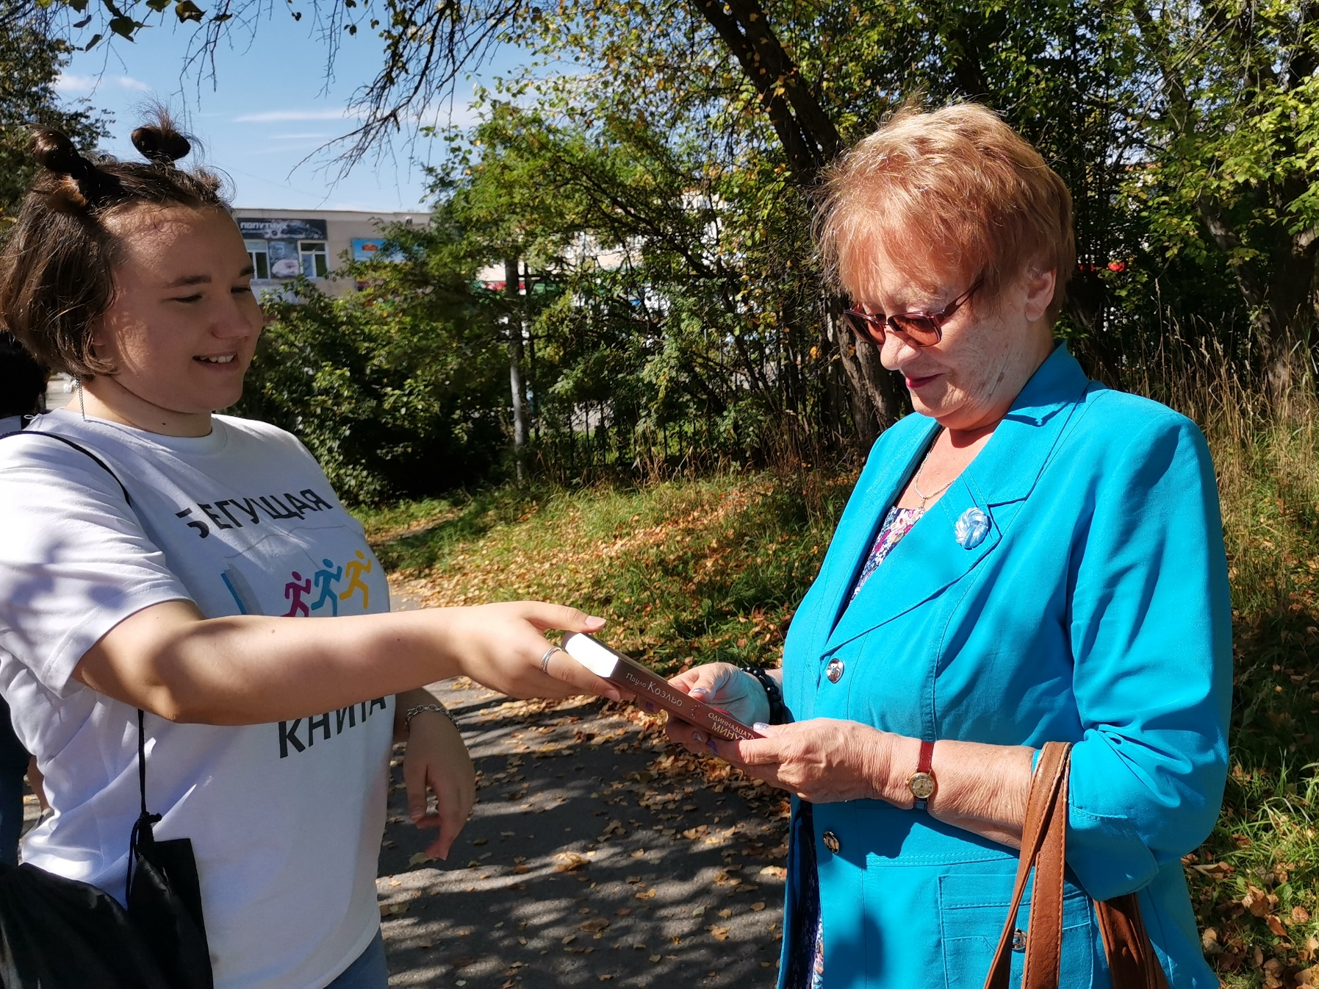
Этнографический вечер «Покровские посиделки»
Праздник «Самовар мой, самовар»
Праздничная программа «Новогодний переполох»
Акция «Всемирный день вязания на публике»
Всероссийский интеллектуальный забег «Бегущая книга»

Slide 8
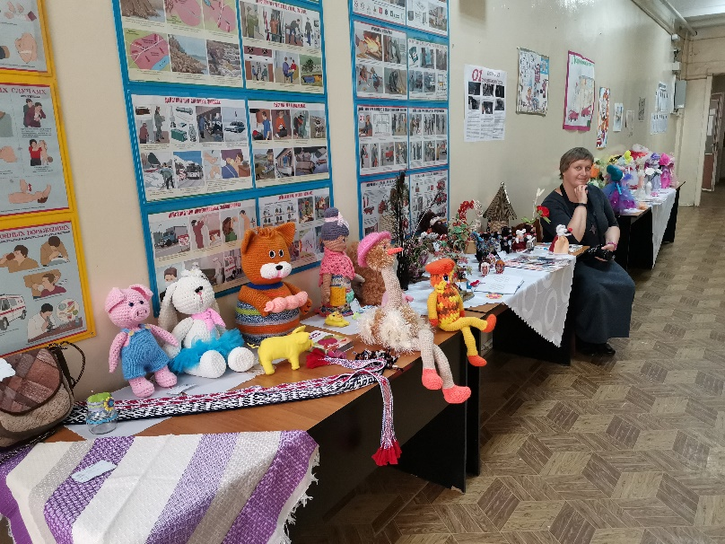
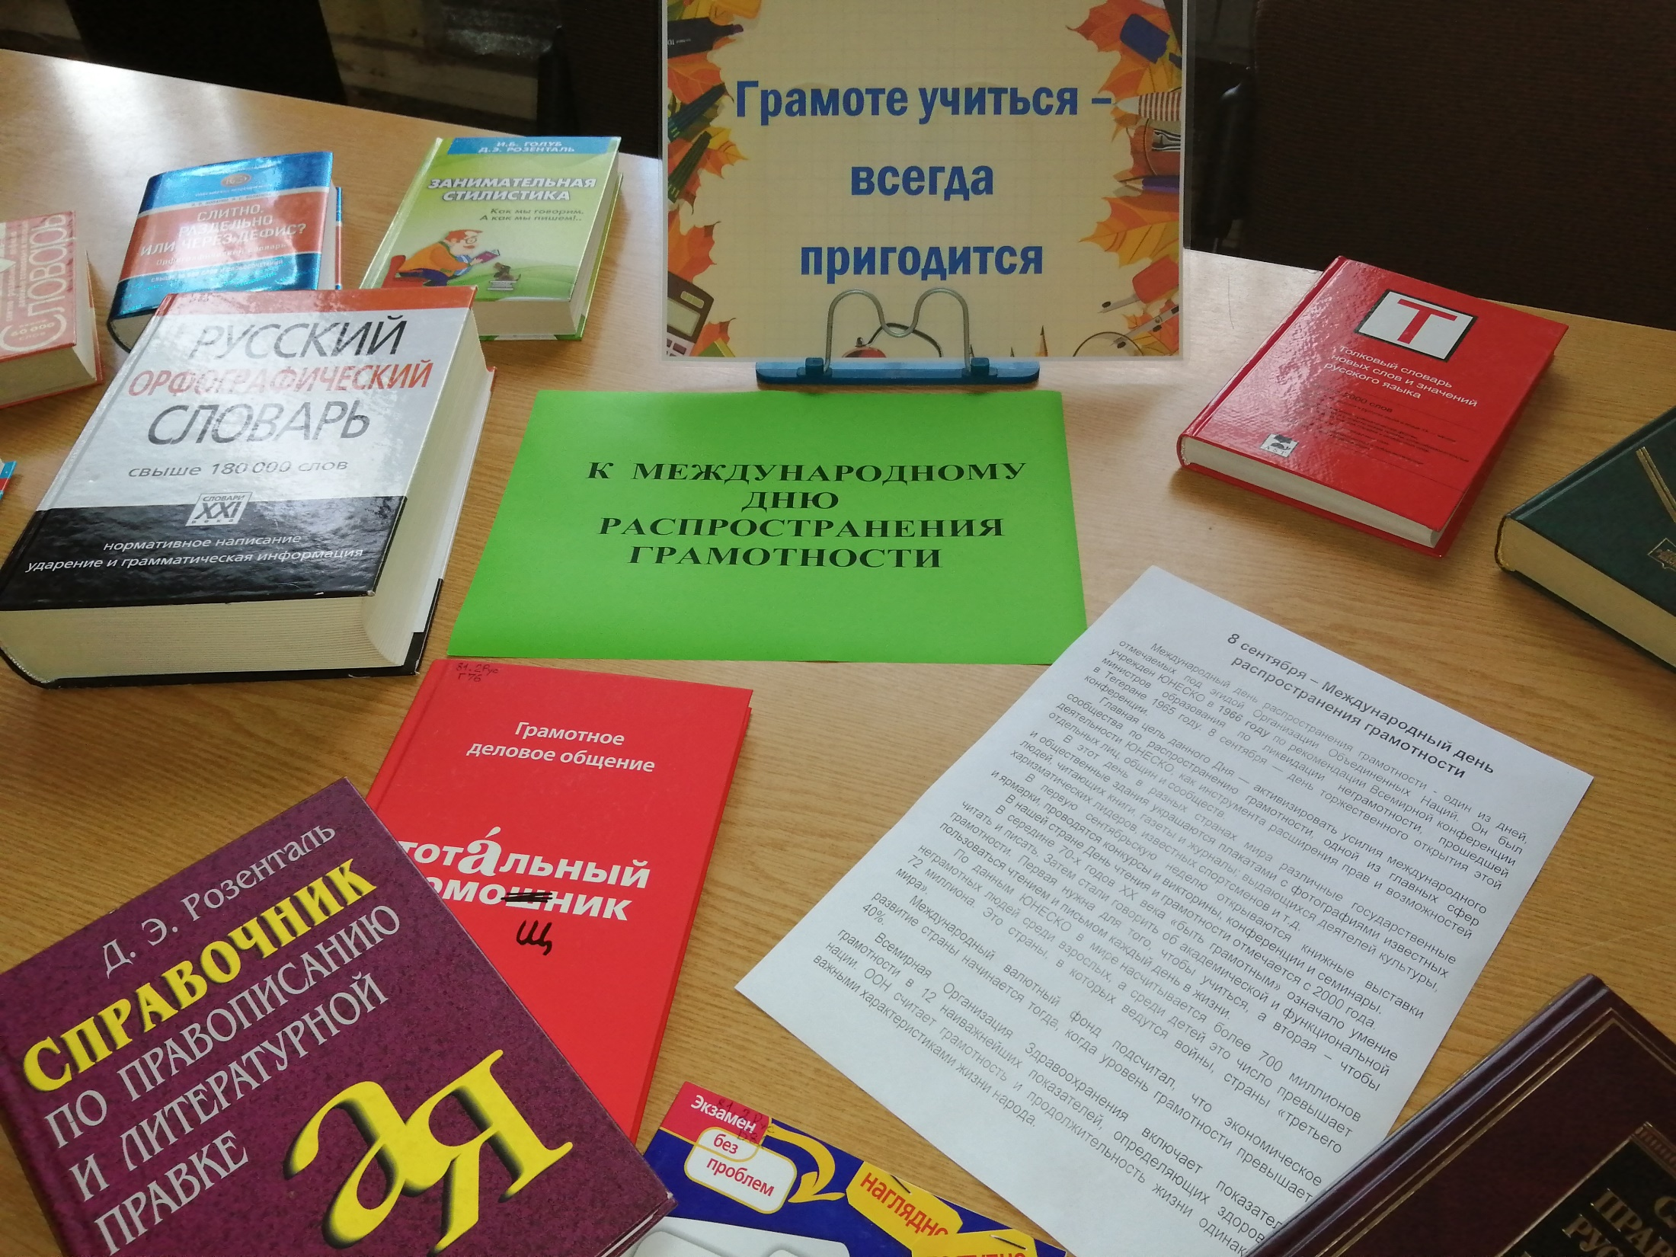
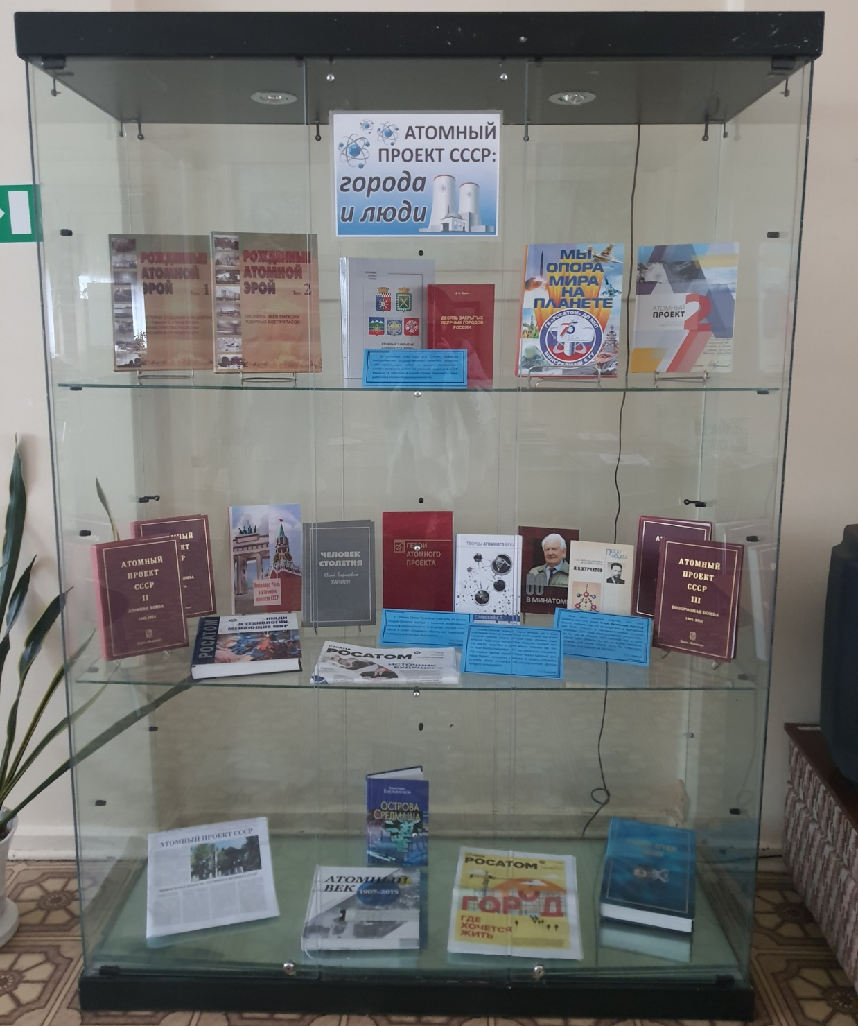
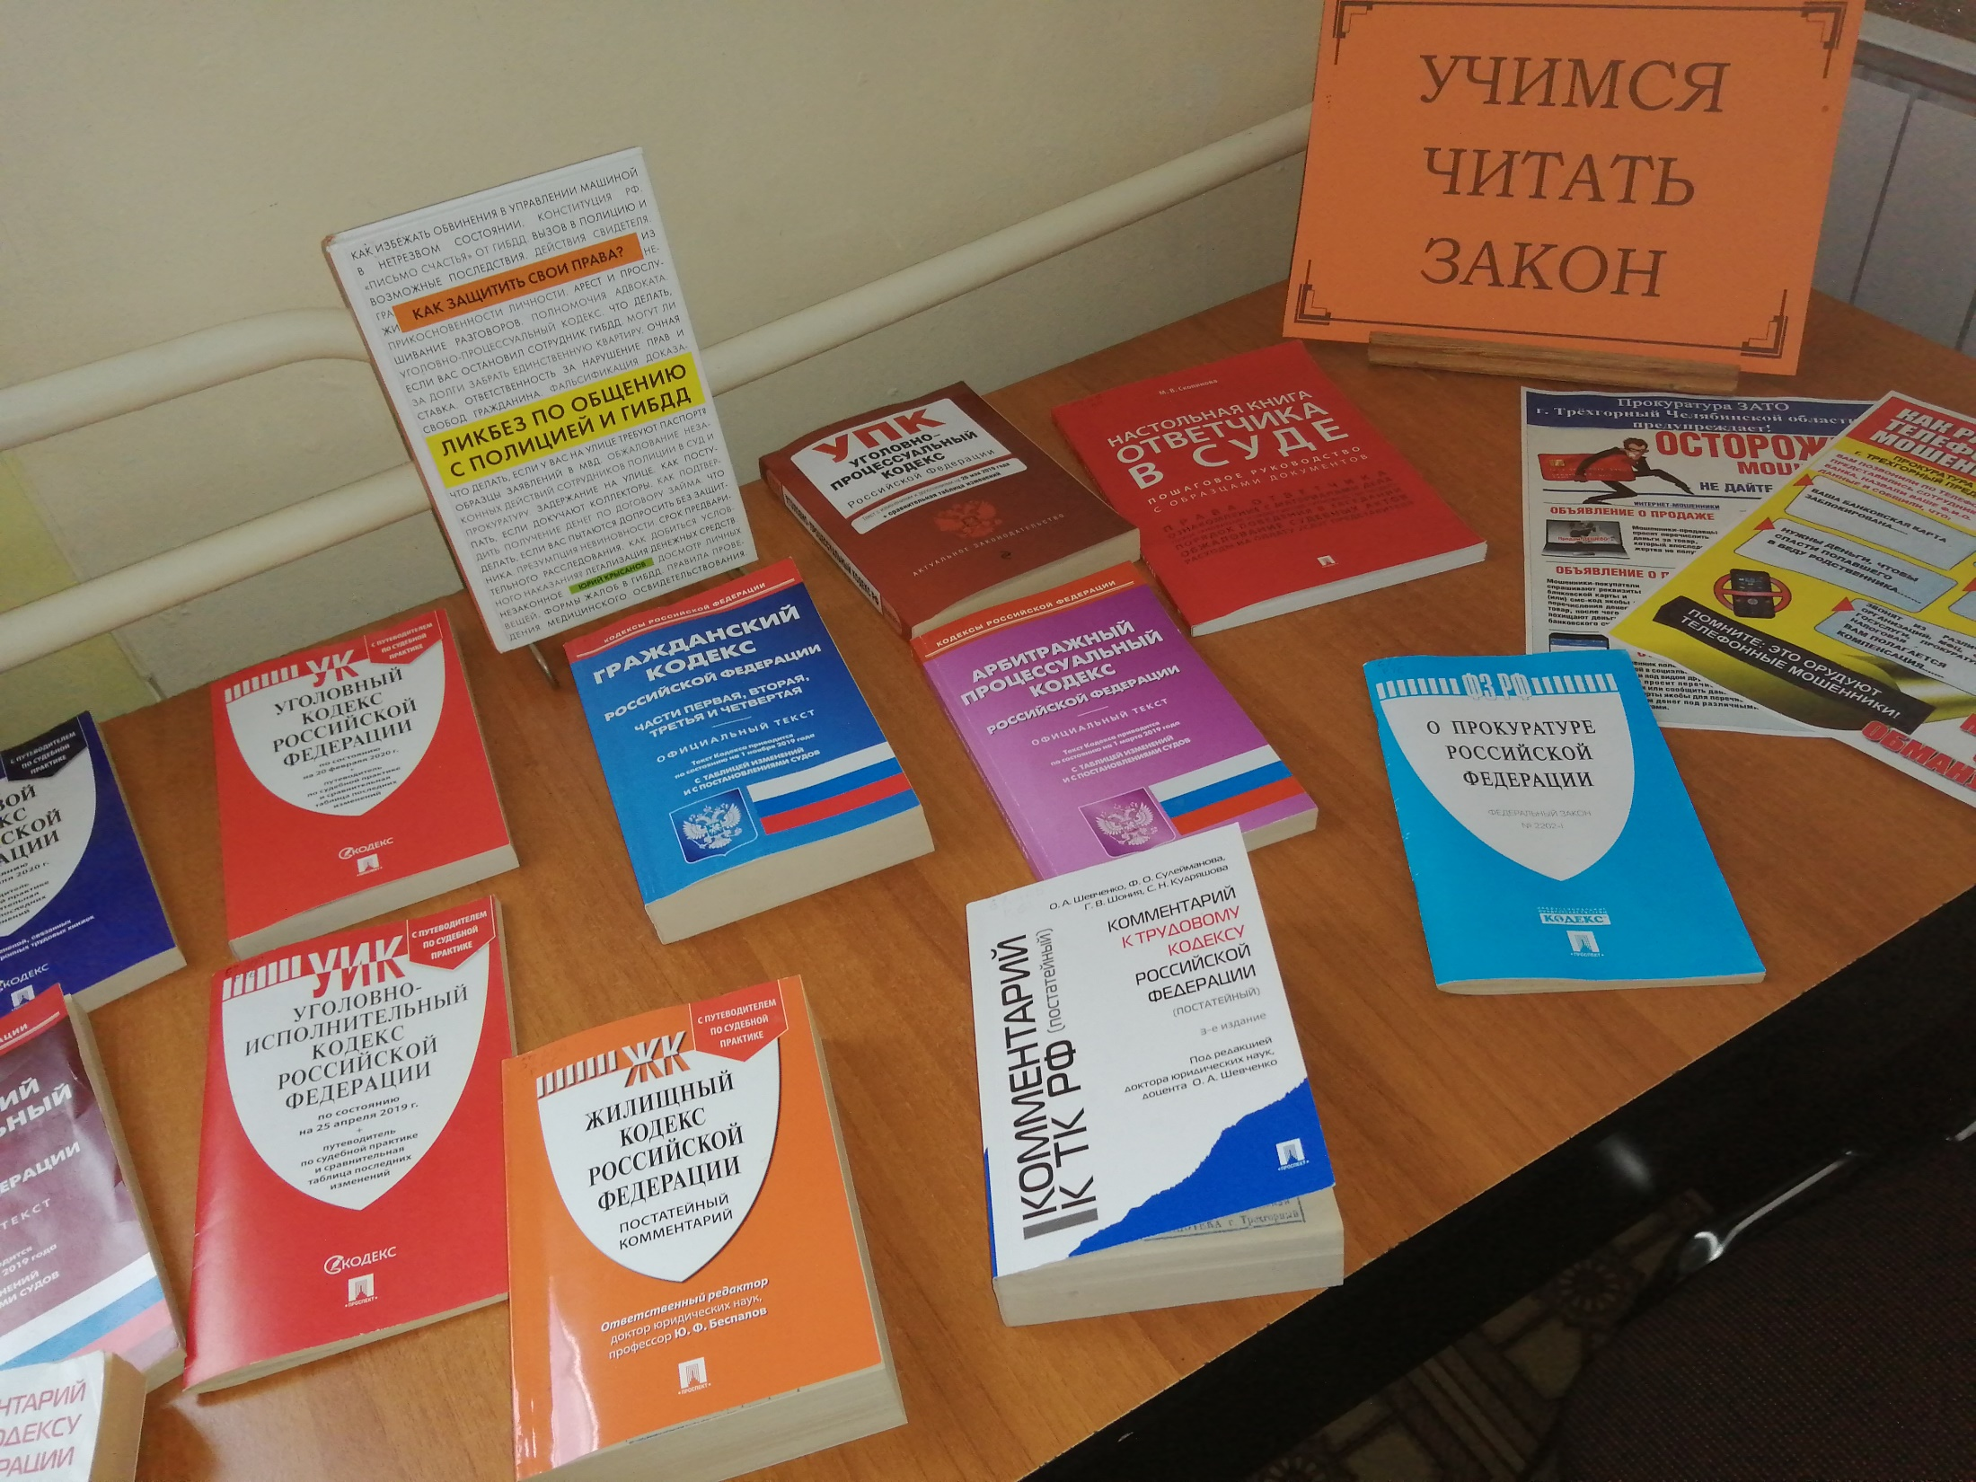
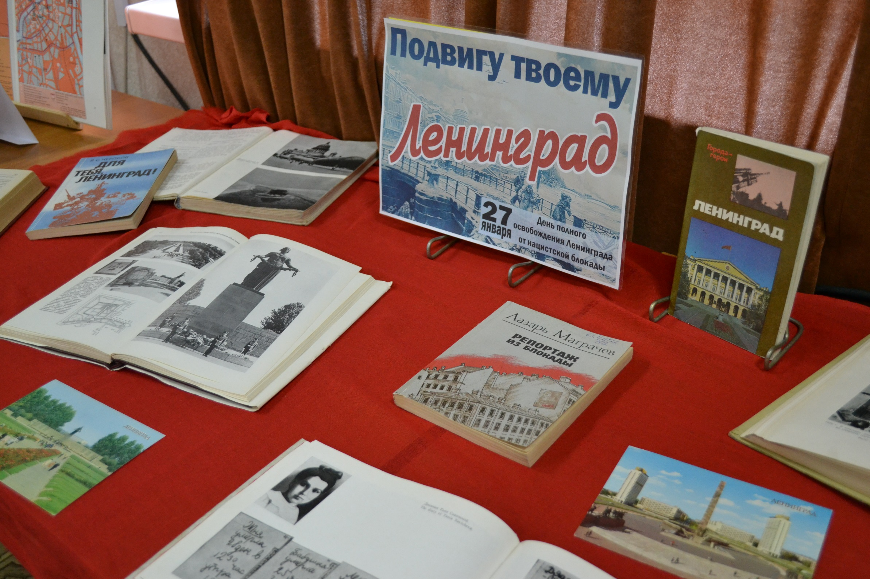
Наглядные формы работы

Slide 9
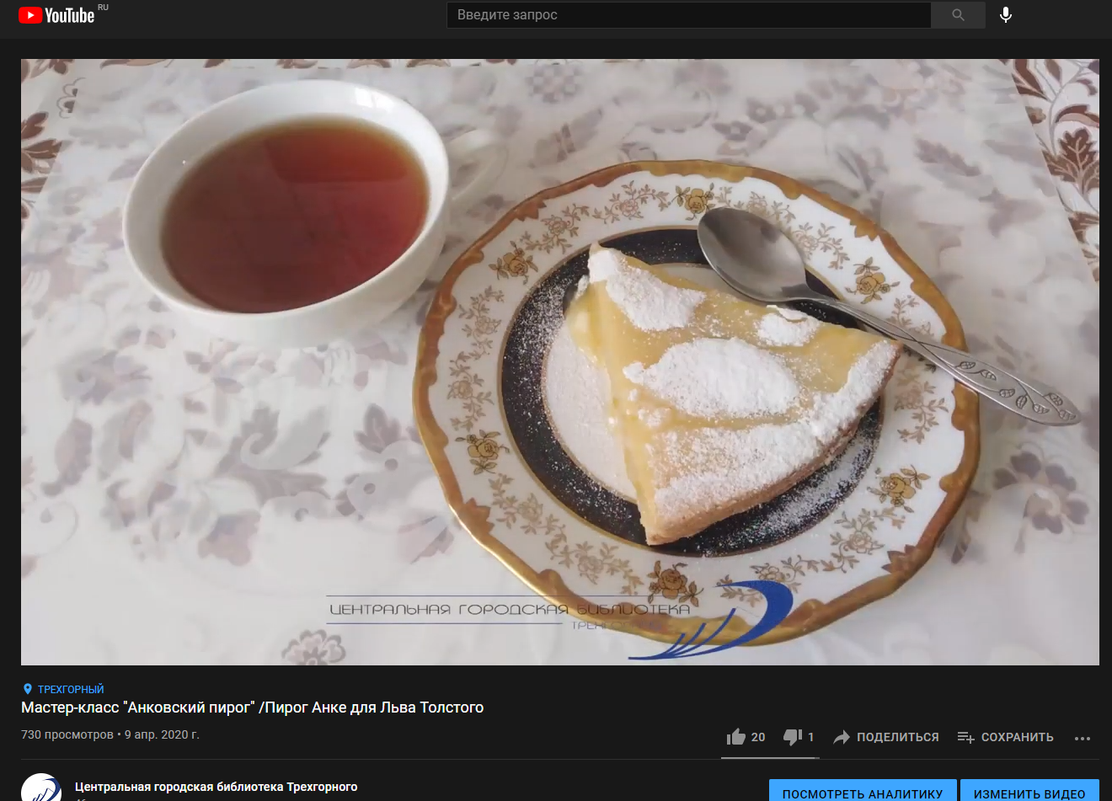
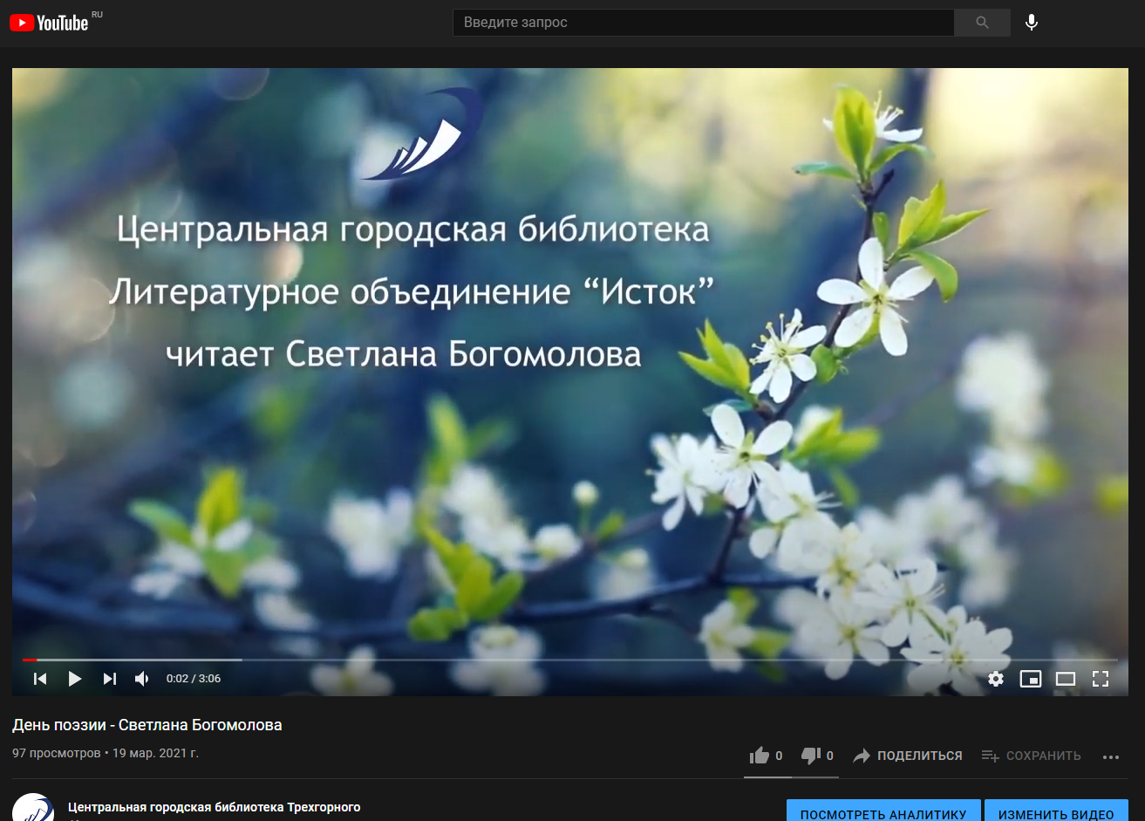
Работа online

Slide 10
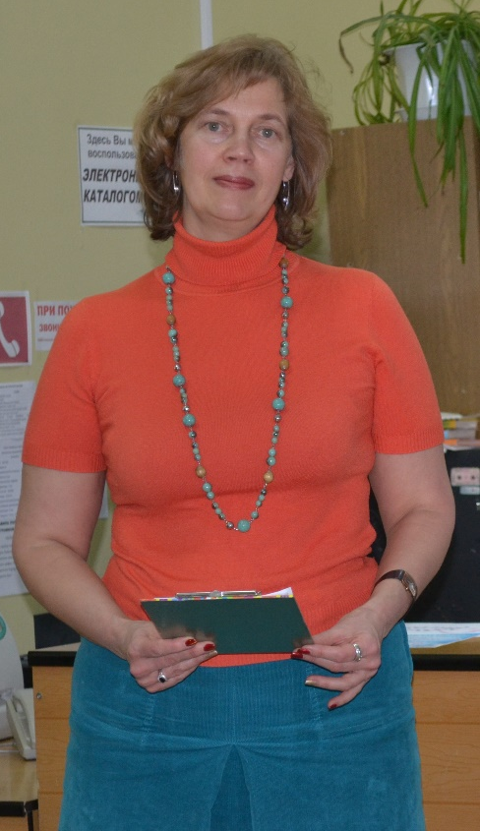
Кузина Елена Валерьевна, заведующий отделом Муниципального бюджетного учреждения культуры «Центральная городская библиотека», лидер практики «Библиотека – старшему поколению: программа по оказанию помощи представителям старшего поколения в открытии новых путей самореализации в современном обществе, формировании позитивного отношения к жизни»; куратор любительского объединения «Медовая сказка». Организатор праздников, информационно-массовых мероприятий для горожан серебряного возраста. Работает в библиотеке с 1989 года. Общий стаж работы - 32 года, стаж работы в отрасли - 32 года.
Награды:
Почетная грамота «Муниципального учреждения «Управление культуры» (2005);
Почетная грамота главы администрации (2011);
Знак отличия в труде «Ветеран атомной энергетики и промышленности» (2012);
Почетная грамота Министерства культуры Челябинской области (2013);
Почетная грамота главы города II степени (2014);
Благодарность генерального директора Государственной корпорации «Росатом» (2015);
Премия главы города I степени (2016);
Грант ФГУП ПСЗ (2017).
Кузнецова Наталья Николаевна, заведующий отделом Муниципального бюджетного учреждения культуры «Центральная городская библиотека», соавтор целевой программы «Библиотека – старшему поколению: программа по оказанию помощи представителям старшего поколения в открытии новых путей самореализации в современном обществе, формировании позитивного отношения к жизни». Работает в библиотеке с 2004 года. Общий стаж работы - 32 года, стаж работы в отрасли - 15 лет. Организатор информационно-массовых мероприятий для жителей города старшего возраста.
Награды:
«Муниципального учреждения «Управление культуры» (2006);
Почетная грамота Министерства культуры Челябинской области (2014);
Премия главы города II степени (2015);
Благодарность Генерального директора Государственной корпорации «Росатом» (2016).

